Slide 1
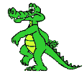
Танцуют все!

Slide 2
Руки согнуты в локтях,
качаем головой и двигаем телом

Slide 3
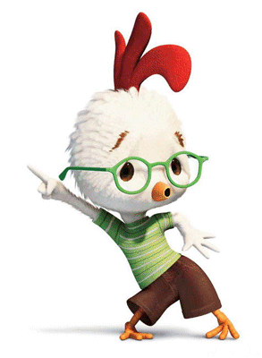
Танцуют все!

Slide 4
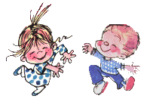
Возьми соседа за руки

Slide 5
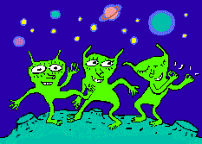
Делай, как мы!

Slide 6
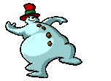
А теперь, как я!

Slide 7
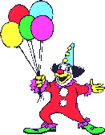
Шарик появился – скок!
Шарик лопнул – хлоп, хлоп!

Slide 8
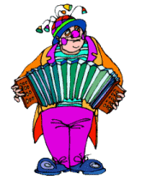
Ребята, берегите здоровье!

Slide 9
До свидания!

